Slide 1
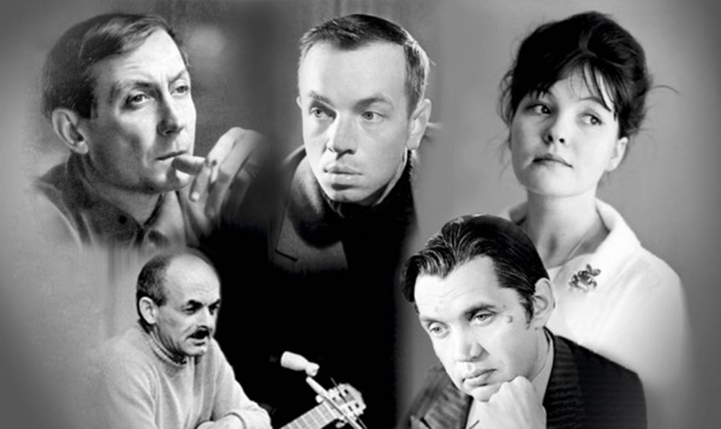
Поэтический бум

Slide 2
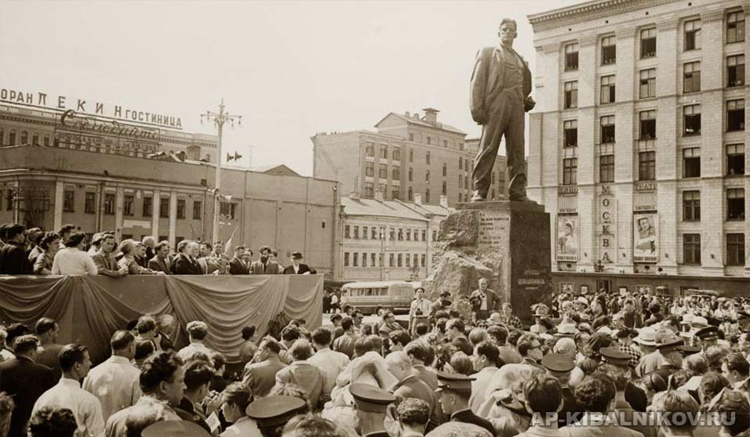
ОТКРЫТИЕ ПАМЯТНИКА В.МАЯКОВСКОМУ В МОСКВЕ
1958 год

Slide 4
«Нас много. Нас, может быть, четверо…» (Эстрадная поэзия 60-х)
Поэт в России больше, чем поэт… Е.Евтушенко

Slide 5
Евгений Евтушенко
«Граждане, послушайте меня…»

Slide 6
Е.Евтушенко читает стихотворение «Свадьбы»

Slide 7
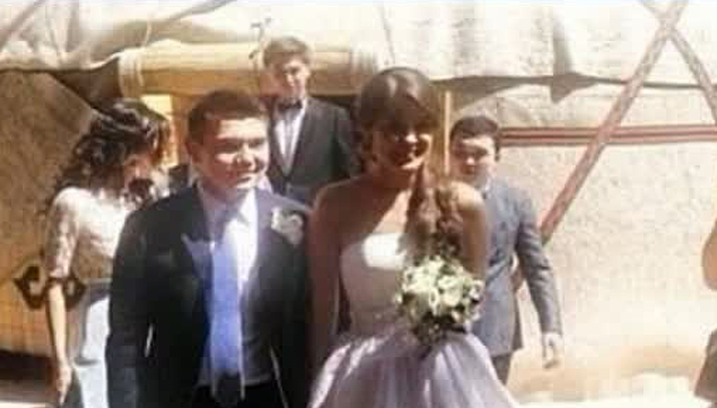
Подумайте:
- Какова ваша оценка этого стихотворения Евтушенко?
-Как вы воспринимаете имя невесты – Вера?
-Как определите тональность стихотворения? Как пронзительно-щемящую или, по мнению В.Назаренко, «плаксивую»?
- Согласны ли вы с мнением Е.Сидорова: «Стихотворения Евтушенко о военном детстве трогают сердце подлинностью переживания, правдивыми приметами времени, причастностью героя к общему, всенародному чувству и напряжению»?

Slide 9
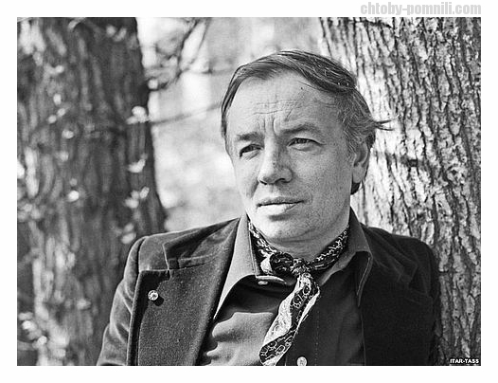
Андрей Вознесенский
«Жизнь – смена пепелищ. Мы все перегораем. Живешь – горишь»

Slide 10
А.Вознесенский

Slide 11
Подумайте:
- Какие вопросы возникли у вас после прочтения стихотворения?
-В чем сложность состояния лирического героя?
-Какие сравнения в начале стихотворения помогают изобразить лирического героя?
-Какие строки напоминают пушкинские строки о возлюбленной?
-Какие средства выразительности встречаются в стихотворении?

Slide 14
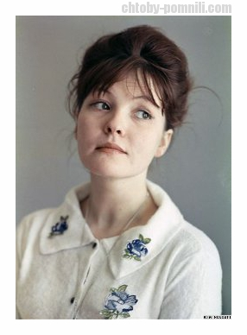
Белла Ахмадулина
«А ты – одна. Тебе – подмоги нет»

Slide 16
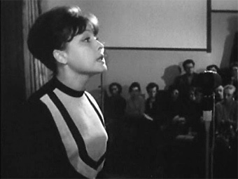
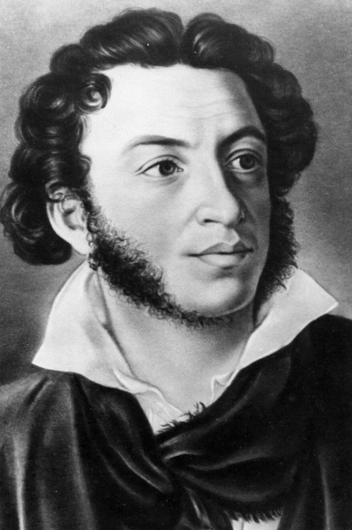
Подумайте:
-Определите тему стихотворения.
-Найдите строки, в которых заключен идейный центр стихотворения.
-Раскройте символику строки: «Всего-то - чтоб была свеча,
Свеча простая, восковая»
-Какие метафоры использует автор?
-Случайно ли обращение к Пушкину в стихотворении?

Slide 17
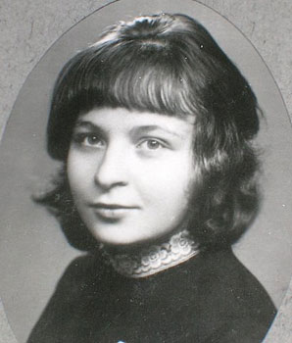
М.Цветаева и Б.Ахмадулина

Slide 18
Подумайте:
-В чем поэтесса видит свое сходство с Цветаевой?
-Как встреча с поэзией Цветаевой изменила характер лирики Ахмадулиной?
-Как звукопись отражает своеобразие пространственно-временной организации?
-Какие черты поэтики Цветаевой обнаруживаются в стихах Ахмадулиной?

Slide 20
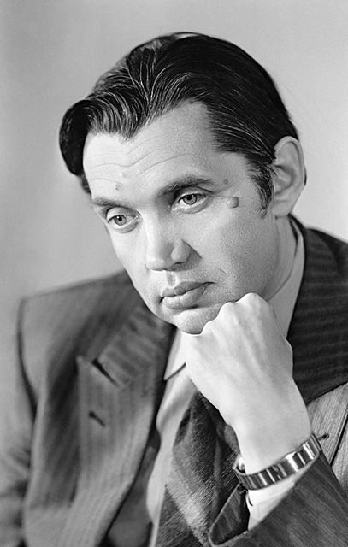
Роберт Рождественский
«Я жизнь люблю безбожно»

Slide 21
-Как автор показал настоящую любовь?
-Какова главная мысль стихотворения?
- Какими чертами характера обладает лирический герой?

Slide 23
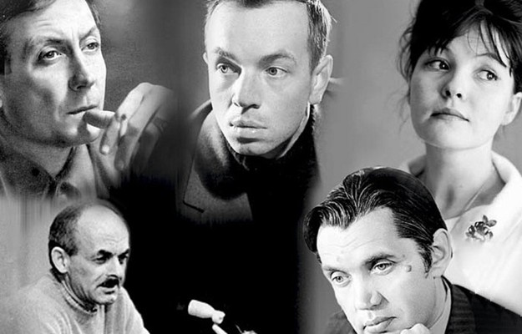
Рефлексия:
Составьте синквейн по теме нашей пресс-конференции
Пример синквейна:
Поэзия
Популярная , яркая
Любить, волновать, жить
Граждане, послушайте меня
Жизнь

Slide 24
Домашнее задание:
Написать сочинение –эссе
«Поэт в России больше, чем поэт»

Slide 25
Список использованных ресурсов:
http://chtoby-pomnili.com/
https://www.google.ru/search?q=поэты+шестидесятники
https://www.google.ru/search?q
http://ap-kibalnikov.ru/ru
https://www.google.ru/search?q=свадьбы+в+дни+военные+фото&
http://www.alefmagazine.com/pub2248.html
https://www.google.ru/search?q=фото+беллы+ахмадулиной

